Slide 1
التصميم المبني على الأداء
للمنشآت الإطارية
Performance Based Design of Skeleton Structures

Slide 2
مقدمة :
إن التصميم المبني على الأداء هو أحد الطرائق الدقيقة والمبسطة لتصميم المنشآت المنتظمة بحيث تتيح تمثيل الواقع بشكل مقبول وفهم سلوك المنشأ عند تعرضه للهزات الأرضية ومعرفة آلية تشكل المفاصل اللدنة وكيفية إعادة توزع القوى خلال تطور اللدونة كما يتيح معرفة ميكانيكية الانهيار
كما تتيح هذه الطريقة للمصمم اختيار هامش الأمان المرغوب به
وفقاً لرغبة المالك ولأهمية المنشأ تحت تأثير الهزة المدروسة

Slide 3
:Performance Levels مستويات االأداء
1-مستويات ومجالات الأداء الانشائي
وهي كمية الضرر المسموحة في العناصر الانشائية نتيجة التعرض لهزة أرضية معينة
- مستوى الإشغال الفوري : تبقى الجملة المقاومة للقوى الشاقولية و الأفقية محتفظة (s1)تقريباً بمقاومتها وصلابتها على الرغم من حدوث بعض الأضرار الإنشائية
- مستوى أمان الحياة : تفقد الجملة المقاومة للقوى الجانبية جزءاً من صلابتها ولكنها (s3)تبقى محتفظة بهامش أمان ضد انهيار جزئي أو كلي .
- مستوى منع الانهيار أو الاستقرار الإنشائي: تفقد الجملة المقاومة للقوى الجانبية جزءاً هاماً من صلابتها و مقاومتها وتحدث تشوهات جانبية كبيرة لدنة نتيجة حدوث أضرار إنشائية هامة تجعل البناء على حافة انهيار جزئي أو كلي إلا أن العناصر (s5)تبقى قادرة على حمل الأحمال الشاقولية
(s1),(s3) - مجال السيطرة على الأضرار : يقع بين المستويين
(s5),(s3) - مجال الأمان المحدود : يقع بين المستويين

Slide 4
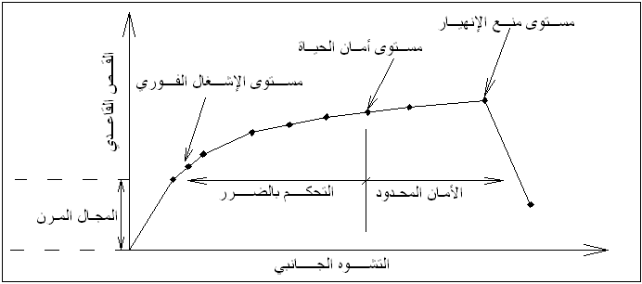
مستويات ومجالات الأداء الانشائي

Slide 5
2- مستويات الأداء غير الإنشائي
- مستوى التشغيل : تبقى العناصر الغير إنشائية سليمة
- مستوى الإشغال الفوري : تحدث كمية محدودة من الأضرار للعناصر غير الإنشائية
- مستوى أمان الحياة : تحدث أضرار هامة للعناصر الغير إنشائية ولكن ليس للحد الذي تصبح فيه هذه العناصر آيلة للسقوط .
- مستوى المخاطر المخفض : تحدث أضرار جسيمة للعناصر الغير إنشائية مع عدم سقوط العناصر الكبيرة
- مستوى عدم اعتبار الأداء غير الإنشائي : عندما تتم عملية رفع كفاءة البناء من الخارج .

Slide 6
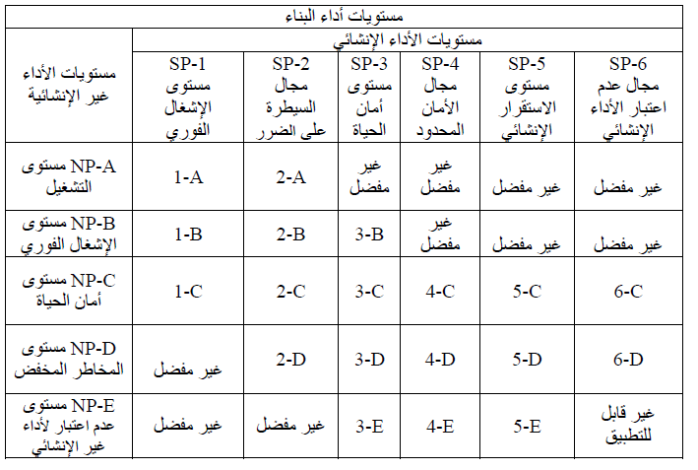
3- مستويات أداء البناء

Slide 7
أكثر المستويات شيوعاً
مستوى التشغيل : وهو تركيب لمستوى الإشغال الفوري الإنشائي مع مستوى التشغيل الغير إنشائي والبناء يتعرض للحد الأدنى من الأضرار الإنشائية والغير إنشائية
مستوى الإشغال الفوري : وهو تركيب لمستوى الإشغال الفوري الإنشائي و غير الإنشائي
مستوى أمان الحياة : وهو تركيب لمستوى أمان الحياة الإنشائي وغير الإنشائي
مستوى منع الانهيار أو الاستقرار الإنشائي : أي منع انهيار العناصر الإنشائية الرئيسية مع عدم اعتبار العناصر غير الإنشائية .

Slide 8
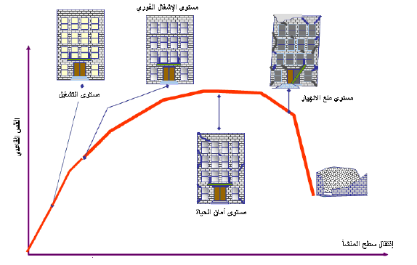


Slide 9
مستويات الخطر الزلزالي:
- مستوى الهزة الاستثمارية : وهو مستوى اهتزاز الأرض الذي يمكن تجاوزه خلال خمسين عاما باحتمال قدره %50
- مستوى الهزة التصميمية : وهو مستوى اهتزاز الأرض الذي يمكن تجاوزه خلال خمسين عاما باحتمال قدره %10
- مستوى الهزة العظمى : وهو أعلى مستوى لاهتزاز الأرض ويمكن تجاوزه خلال خمسين عاما باحتمال قدره %2 أو %5
أهداف الأداء: تحدد باختيار المستوى المرغوب لأداء البناء تحت تأثير الهزة المدروسة .

Slide 10
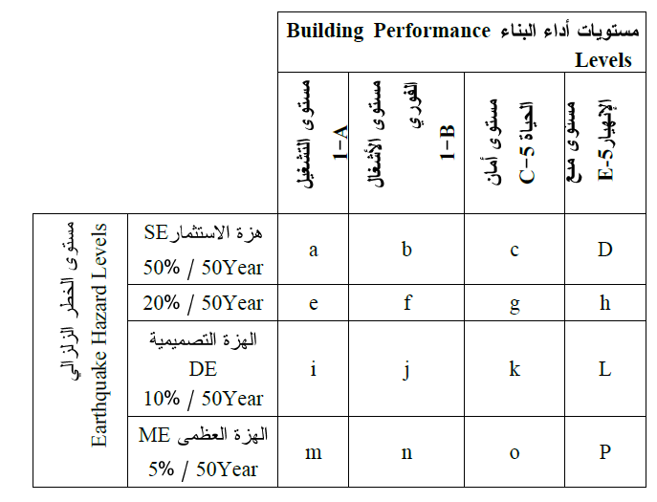
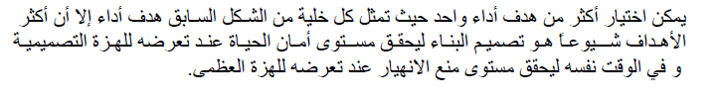

Slide 11
التحليل الستاتيكي اللاخطي:
هو أحد الطرائق الدقيقة والمبسطة لدراسة المنشآت ذات الأدوار القصيرة حيث يتم تحويل التحليل اللاخطي إلى سلسلة من التحاليل الخطية مع مكافئة النظام متعدد درجات الحرية بآحر أحادي درجة حرية
طريقة طيف الاستطاعة-A
- إيجاد منحني الاستطاعة
الاستطاعة : هو تمثيل لقدرة المنشأ على مقاومة الطلب الزلزالي يتم تحديد منحني الاستطاعة باستخدام سلسلة من التحاليل الستاتيكية المتعاقبة مع التعديل المستمر للنموذج الرياضي
ويتم رسم منحني الاستطاعة وفق الخطوات التالية

Slide 12
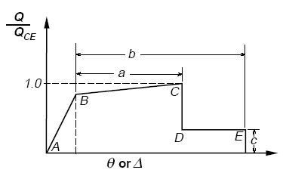
1- نمذجة المنشأ حاسوبياً
يتم نمذجة كافة العناصر وتحديد خواصها المرنة واللدنة والأماكن المحتملة لتشكل المفاصل حيث يتم نمذجة سلوك المفصل اللدن كما يلي

Slide 13
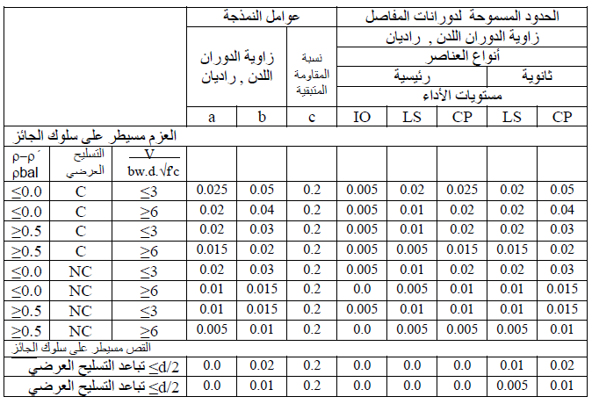


Slide 14
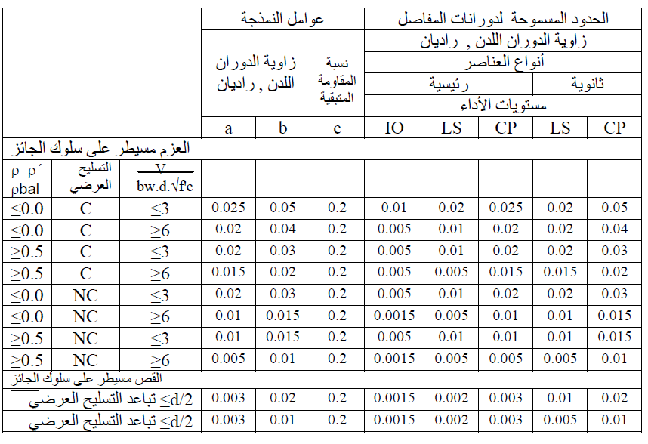


Slide 15
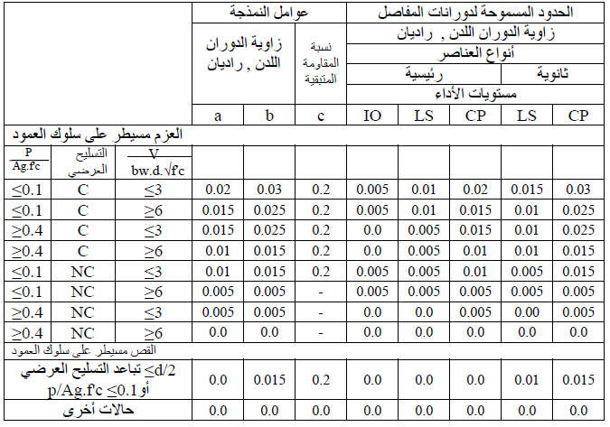


Slide 16
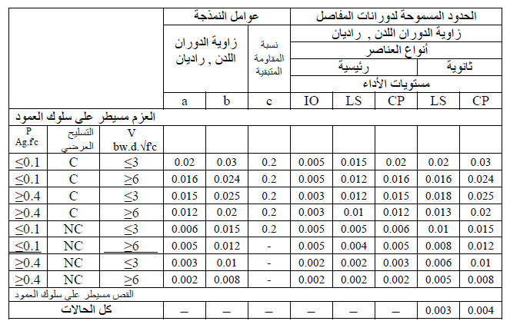


Slide 17


2- تطبيق القوى على المنشأ
نقوم أولاً بتطبيق الحمل الشاقولي ثم الحمل الجانبي
3- حساب القوى في العناصر وقوة القص القاعدي وانتقال مركز الكتلة أعلى البناء ورسم نقطة (القص القاعدي , انتقال السقف)
4- زيادة القوى الجانبية المطبقة حتى يتشكل أول مجموعة مفاصل لدنة
5- تسجيل القص القاعدي وانتقال السقف والقوى الداخلية والدورانات

Slide 18
6- جعل القساوة الدورانية صفرية في المناطق التي تشكلت فيها المفاصل اللدنة
7- نطبق تزايد في القوى الجانبية على النموذج المعدل بحيث تتشكل مجموعة أخرى من المفاصل اللدنة بحيت يكون
القوى والدورانات عند بداية كل تزايد في الحمل مساو إلى
تلك الناتجة من التزايدات السابقة
8- اضافة التزايد في القص القاعدي وانتقال السقف إلى المجاميع السابقة وتمثيل النقطة (القص القاعدي , انتقال السقف)
تكرار الخطوتين السابقتين حتى ينهار المنشأ أو يصل لمستوى الأداء المطلوب

Slide 19
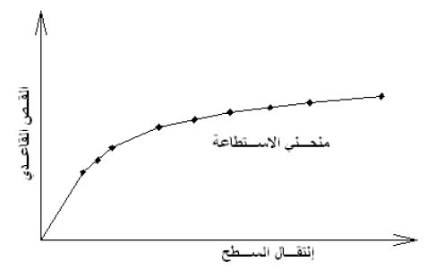

Slide 20
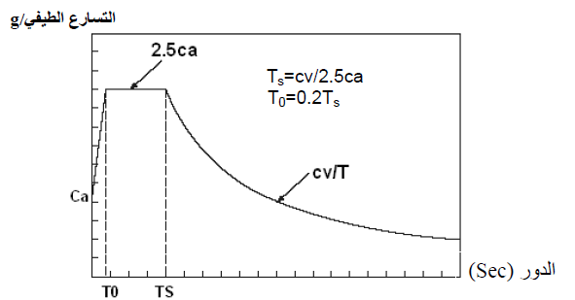
-ايجاد طيف الطلب

Slide 21
- ايجاد نقطة الأداء
يجب أن تحقق نقطة الأداء الشرطين التاليين
1-أن تنتمي لطيف الاستطاعة لتمثيل المنشأ عند الانتقال المطلوب
2-أن تنتمي لطيف الطلب لتمثيل القوة الزلزالية التي يتعرض لها المنشأ عند نفس الانتقال المطلوب .
ولتحديد نقطة الأداء نتبع الخطوات التالية

Slide 22


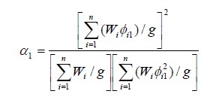
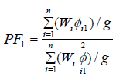
تحويل منحني الاستطاعة لطيف الاستطاعة

Slide 23
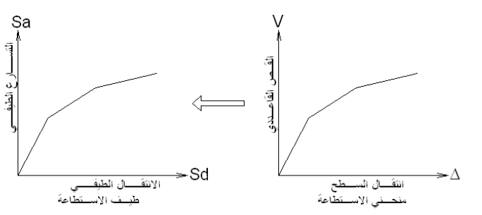

Slide 24
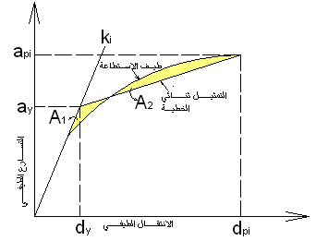
انشاء التمثيل ثنائي الخطية

Slide 25




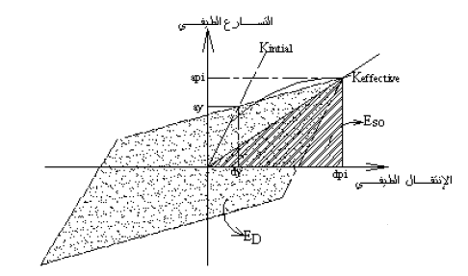
تقدير التخامد الفعال

Slide 26

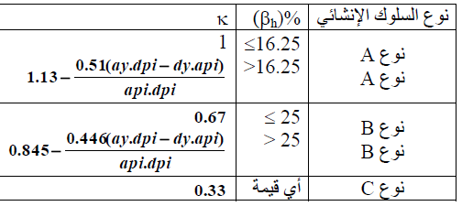
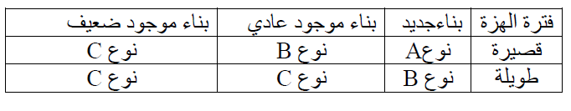

Slide 27



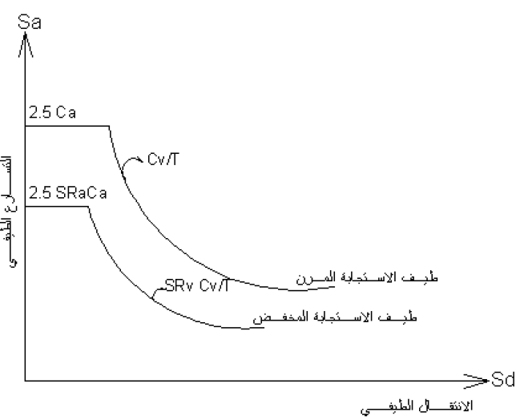
ايجاد طيف الطلب المخفض ذي التخامد

Slide 28
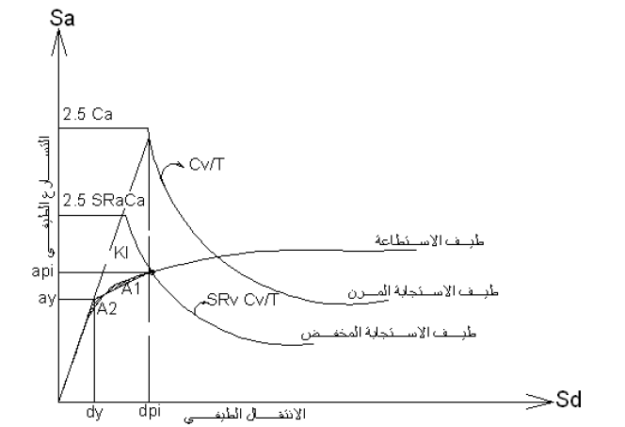
ايجاد نقطة تقاطع طيفي الاستطاعة والطلب
A الطريقة

Slide 29
B الطريقة
تفترض هذه الطريقة أن الميل الأولي للمنحني ثنائي الخطية لطيف الاستطاعة يبقى ثابتاً بالإضافة لثبات النقطة (ay,dy) وميل ما بعد الخضوع .
يتم العمل بهذه الطريقة وفق الخطوات التالية
1-انشاء طيف الاستجابة ذي التخامد %5 المناسب للموقع وكذلك رسم مجموعة من الأطياف ذات التخامدات الفعالة المتدرجة حتى الوصول للتخامد الأعظمي حسب السلوك الانشائي
التخامد الفعال | نوع السلوك الانشائي
%40 | Aنوع
%29 | Bنوع
%20 | C نوع

Slide 30
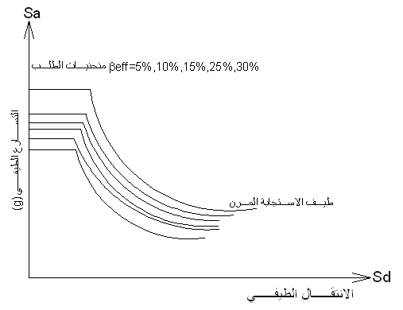

Slide 31
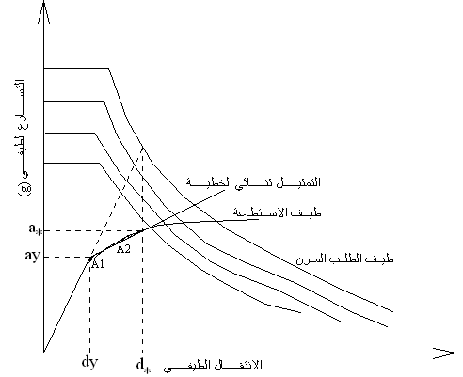
2- إنشاء التمثيل ثنائي الخطية بالاعتماد على مبدأ الانتقال المتساوي فتكون نقطة الأداء التجريبية هي (a*,d*)ويتم اختيار (ay,dy) بما يحقق A1=A2

Slide 32





3-حساب التخامد الفعال من أجل الانتقالات المختلفة قرب (a*,d*) . إن ميل التمثيل ثنائي الخطية لطيف الاستطاعة في المرحلة اللاخطية هو
من أجل أي نقطة (api,dpi) في مرحلة ما بعد الخضوع فإن الميل يساوي
وبمساواة الميلين نحصل على
نفترض قيم مختلفة لـ dpi حول d* بعدها نحسب api ومن ثم نحسب التخامد الفعال
من العلاقة
يتم تحديد k من الجدول بالاعتماد على التخامد الهستيري
4-يتم رسم النقاط التي حصلنا عليها بدلالة (dpi, ( ومن ثم الوصل بينها بمنحني يتقاطع مع منحني الاستطاعة بنقطة الأداء

Slide 33
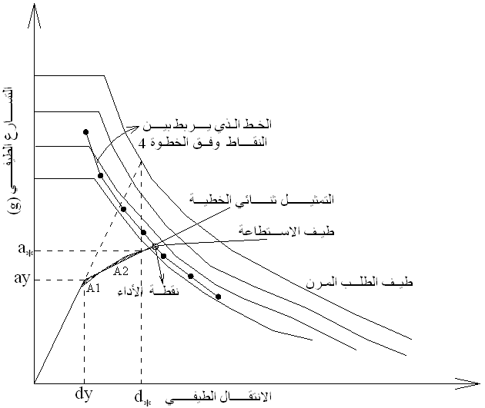

Slide 34

الطريقة C
تقترب هذه الطريقة من نقطة الأداء من المحاولة الأولى وفق الخطوات التالية
1-رسم طيف الطلب المرن مع مجموعة الأطياف المخفضة على نفس الشكل
2-رسم التمثيل ثنائي الخطية لطيف الاستطاعة على نفس الشكل بحيث تكون نقطة الأداء التجريبية هي النقطة الأبعد من طيف الاستطاعة أو وفق مبدأ الانتقال المتساوي
3-حساب النسب
4-حساب التخامد الفعال بالاعتماد على النسب السابقة المحسوبة والسلوك الإنشائي من الجدول التالي
5-نمدد خط القساوة الأولية المشار له بالرقم 1 حتى يتقاطع مع طيف الطلب المرن ثم نرسم الخط المشار له بالرقم 2 والممتد من المبدأ حتى النقطة (api,dpi)
6-نرسم الخط 3 وهو يصل بين نقطة تقاطع الخط 1 مع الطيف المرن ونقطة تقاطع الخط 2 مع الطيف المخفض ذي التخامد الفعال
7- تنتج نقطة الأداء الجديدة من تقاطع الخط 3 مع طيف الاستطاعة فإذا كانت المتراجعة محققة فالنقطة هي نقطة الأداء المطلوبة وإلا نفرض نقطة أداء جديدة ونكرر الخطوات السابقة .

Slide 35
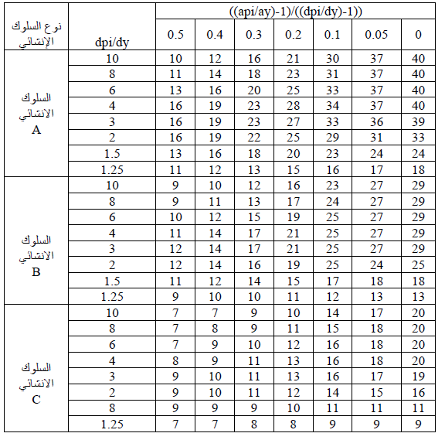

Slide 36
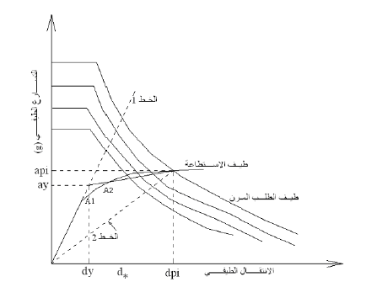

Slide 37
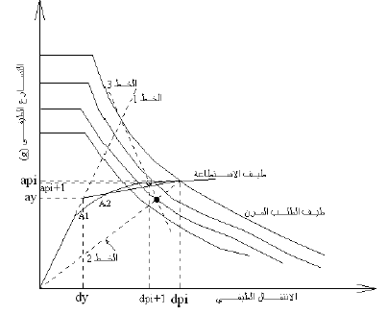

Slide 38
B- طريقة العوامل
تقدم هذه الطريقة خطوات مباشرة عددية لحساب الانتقال الهدف وهي لا تتطلب تحويل منحني الاستطاعة للإحداثيات الطيفية .يتم في هذه الطريقة استخدام تعبير الانتقال الهدف بدلاً من نقطة الأداء كما يستخدم تعبير منع الانهيار كأحد اهداف الاداء بدلاً من الاستقرار الانشائي .
إن استخدام هذه الطريقة محصور بالمنشآت المنتظمة والغير معرضة لتأثير الفتل أو الأنماط العليا . ويتم تطبيق هذه الطريقة وفق الخطوات التالية
1-انشاء التمثيل ثنائي لمنحني الاستطاعة

Slide 39
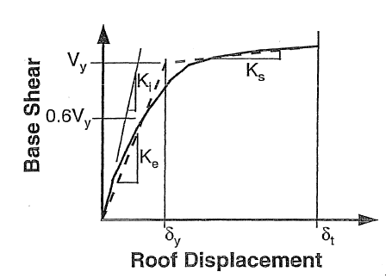
1-نرسم قساوة ما بعد المرونة
2- نرسم القساوة الفعالة المرنة وذلك بانشاء خط يمر من نقطة على منحني الاستطاعة مطابقة لـ 0.6Vy

Slide 40


2-نحسب الدور الفعال
حيث
Ti: الدور الستاتيكي الأولي (sec) بالاتجاه المدروس ويحسب عن طريق التحليل الديناميكي المرن
Ki: القساوة الجانبية المرنة بالاتجاه المدروس
Ke: القساوة الجانبية الفعالة بالاتجاه المدروس
3-نحسب الانتقال الهدف
حيث
C0: معامل التعديل الذي يربط الانتقال الطيفي مع انتقال سطح البناء ويقدر بواحدة مما يلي

Slide 41
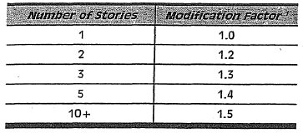
1-معامل المساهمة النمطية الأول عند السطح
2-معامل المساهمة النمطية عند مستوي السطح باتجاه متجه الشكل المرافق للشكل المتشوه للبناء عند الانتقال الهدف
3-القيمة المناسبة من الجدول التالي
C1: معامل التعديل الذي يربط الانتقال الاعظمي اللدن بالانتقال المحسوب كاستجابة خطية مرنة ويحسب كما يلي

Slide 42


يجب أن لا تتجاوز قيمة C1 العدد 2 عندما يكون Te أصغر من الثانية .حيث
To: الدور المميز لطيف الاستجابة
R: نسبة طلب المقاومة غير المرنة إلى معامل مقاومة الخضوع المحسوب
Sa: التسارع الطيفي عند الدور الابتدائي الفعال للبناء
C2: معامل التعديل ليمثل تأثير الشكل الهستيري على استجابة الانتقال الأعظمي
وهي موضحة بالجدول التالي من أجل الإطارات المختلفة

Slide 43
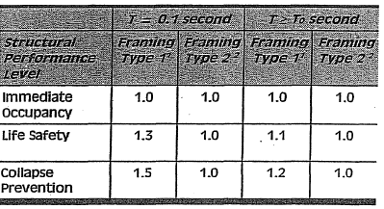

C3: معامل التعديل ليمثل الانتقالات المتزايدة نتيجة تأثيرات الحالات الثانوية pΔ.
من أجل المنشآت ذات قساوة ما بعد الخضوع موجبة فإن C3=1
من أجل المنشآت ذات قساوة ما بعد الخضوع سالبة فإن C3 يحسب كما يلي
حيث نسبة قساوة ما بعد الخضوع إلى القساوة المرنة عندما تمثل العلاقة اللاخطية بين القوة والانتقال بالتمثيل ثنائي الخطية .
الإطارات نوع 1 هي في المنشآت التي يقاوم فيها أكثر من 30% من القص بوساطة مركبات وعناصر سوف تتدهور مقاومتها وقساوتها خلال الزلزال مثل الإطارات العادية أو المكتفة
الإطارات نوع 2 : كل الإطارات الأخرى

Slide 44
Vy: قوة الخضوع المحسوبة باستخدام منحني الاستطاعة عندما يمثل منحني الاستطاعة بالتمثيل ثنائي الخطية .
W: القوة الميتة والقوة الحية المتوقعة
Sa:التسارع الطيفي عند الدور الابتدائي للمنشأ

Slide 45
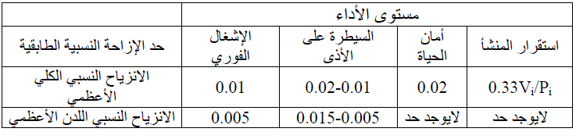
- تقييم الأداء
معايير قبول الأداء العام للمنشأ
- تحمل القوى الشاقولية يجب أن يبقى المنشأ قائماً .
- تحمل القوى الجانبية يجب أن لا تقل مقاومة البناء للقوى الجانبية عن 80% من Vy عند نقطة الأداء .
التشوهات الجانبية يجب ان تحقق التشوهات الجانبية عند نقطة الاداء الحدود المسموحة المرنة واللدنة .

Slide 46
معايير قبول أداء العناصر
1-التحقق من المقاومة :
يجب التحقق من أن القوى المطبقة على العناصر لا تزيد عن قدرة التحمل
2-التحقق من التشوهات :
يجب التحقق من أن التشوهات في كل عنصر لا تزيد عن القيم المسموحة وفق هدف الأداء المطلوب

Slide 47
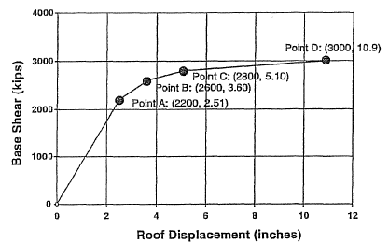
مثال
لدينا منشأ من البيتون المسلح مؤلف من 7 طوابق , ارتفاعه 66 قدم , وزنه
W=10,540 kips يقع في المنطقة الزلزالية الرابعة والتربة نوع SB. نوع السلوك الإنشائي للمنشأ هو C . من أجل الدراسة تم اعتبار اتجاه واحد للتحميل . المنشأ من النوع 1 والأداء المطلوب هو أمان الحياة . أوجد نقطة الأداء علماً أن منحني الاستطاعة الناتج عن التحليل هو الموضح بالشكل 1 و النمط الأول للاهتزاز مع أوزان الطوابق موضحة بالجدول 1والدور الديناميكي للمنشأ 0.88 ثانية .
LEVEL | MODE1 | wi
Roof | 0.0794 | 1410
6 | 0.0745 | 1460
5 | 0.0666 | 1460
4 | 0.0558 | 1460
3 | 0.0425 | 1460
2 | 0.0279 | 1460
1 | 0.0149 | 1830
الجدول 1
الشكل 1

Slide 48
الحل
1- نقوم بتحويل منحني الاستطاعة لطيف الاستطاعة وفق العلاقات التالية
حيث لحساب معامل المساهمة النمطية ومعامل الكتلة النمطية للنمط الأول ننظم الجدول التالي

Slide 49


LEVEL | MODE1 | wi/g | (wi/g)xΦ1 | (wi/g)xΦ1^2
Roof | 0.0794 | 3.65 | 0.290 | 0.0230
6 | 0.0745 | 3.78 | 0.281 | 0.0210
5 | 0.0666 | 3.78 | 0.252 | 0.0168
4 | 0.0558 | 3.78 | 0.211 | 0.0118
3 | 0.0425 | 3.78 | 0.161 | 0.0068
2 | 0.0279 | 3.78 | 0.105 | 0.0029
1 | 0.0149 | 4.73 | 0.071 | 0.0011
∑ |  | 27.3 | 1.370 | 0.0833
جدول 2

Slide 50
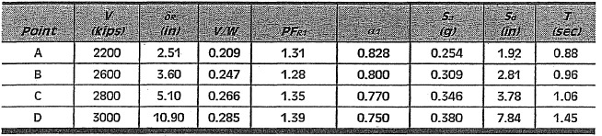
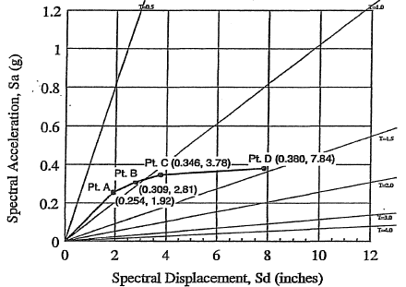

ثم ننظم الجدول التالي
جدول 3
بعدها نرسم منحني طيف الاستطاعة
الشكل 2

Slide 51
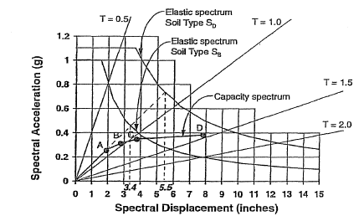
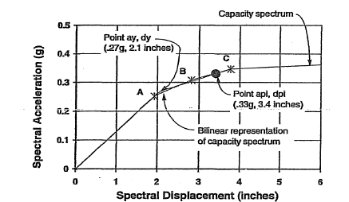
طريقة A
1-إنشاء التمثيل ثنائي الخطية
الشكل 4
الشكل 3

Slide 52




نحسب
بما أن السلوك الانشائي للمنشأ من النوع C فإن K=0.33 وبالتالي
نرسم طيف الطلب ذي التخامد حيث

Slide 53
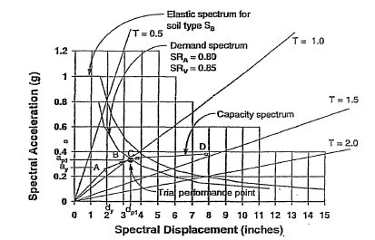
نلاحظ أن طيف الطلب المخفض يتقاطع مع طيف الاستطاعة في نقطة تقع في المجال
من النقطة الأولية وبالتالي هي نقطة الأداء ولا نحتاج هنا لعملية التكرار .
الشكل 5

Slide 54

الطريقة B
نرسم طيف الاستجابة المرن ومجموعة الأطياف ذات التخامد %10 و%15و%20 حيث السلوك الإنشائي من النوع C وبالتالي التخامد الفعال الأعظمي %20 . ويتم الرسم بعد تنظيم الجداول التالية
جدول 4
حيث
βeff | SRA | SRV | Ts | Sa max | Sds
5% | 1 | 1 | 0.4 | 1g | 1.57in
10% | 0.78 | 0.83 | 0.43 | 0.78g | 1.38in
15% | 0.64 | 0.73 | 0.45 | 0.65g | 1.28in
20% | 0.55 | 0.66 | 0.47 | 0.55g | 1.22in

Slide 55
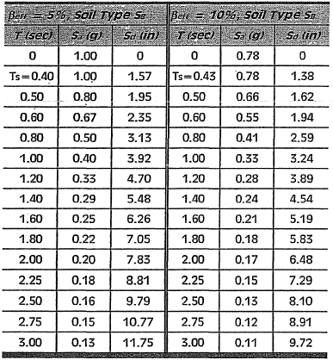
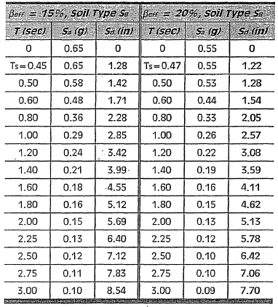
جدول 5
T | Sa | Sd
0 | Sa max | 0
Ts | Sa max | Sds
T>Ts | sa (T/2π)^2 | SRV Cv/T
جدول 6

Slide 56
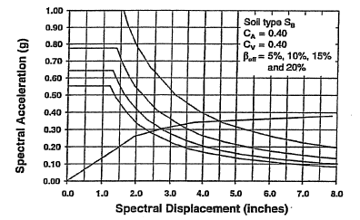
نرسم التمثيل ثنائي الخطية بالاعتماد على مبدأ الانتقال المتساوي ثم نأخذ نقاط حول d*=3.4 in ونحسب
الشكل 6
ننظم الجدول التالي

Slide 57
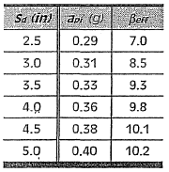
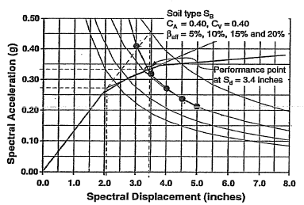
جدول 6
نمثل النقاط السابقة كما في الشكل التالي
ثم نصل هذه النقاط بخط , تقاطع هذا الخط مع
طيف الاستطاعة هي نقطة الأداء
الشكل 7

Slide 58
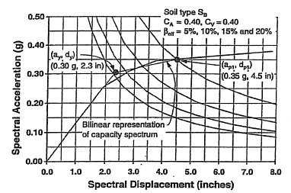
الطريقة C
نرسم طيف الاستطاعة مع مجموعة الأطياف , ثم نرسم التمثيل ثنائي الخطية بالاعتماد على نقطة تقاطع طيف الاستطاعة مع الطيف المرن
الشكل 8
ندخل الجدول وفق النسب السابقة ونحدد

Slide 59
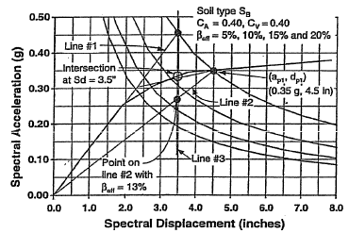
نرسم الشكل التالي لنحصل على نقطة الأداء وهي نقطة تقاطع الخط 3 مع طيف الاستطاعة
الشكل 9
نلاحظ أن هذه النقطة لا تحقق المتراجحة لذلك نكرر الخطوات السابقة بالاعتماد على نقطة الأداء التجريبية ونرسم الشكل التالي حيث

Slide 60
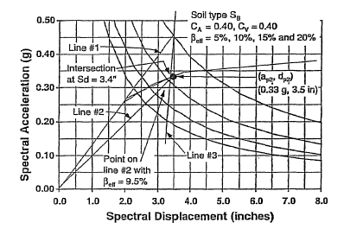
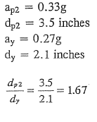
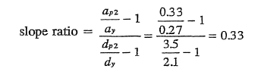
فتكون نقطة الأداء وهي تحقق المتراجحة
الشكل 10

Slide 61
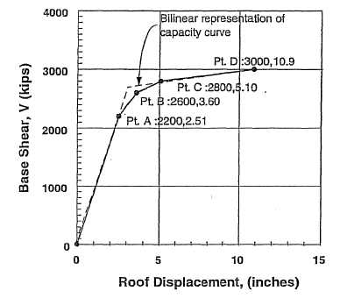


طريقة العوامل
1- إنشاء التمثيل ثنائي الخطية
نلاحظ من الشكل أن
من نص المسألة
نحسب Te
الشكل 11

Slide 62
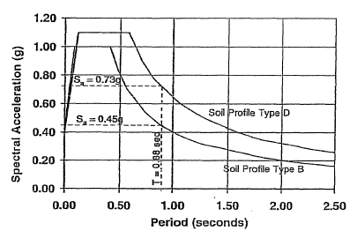
من الجدول 3 نلاحظ أن قيمة معامل المساهمة النمطية عند انتقال 5.1 إنش هو 1.35 وبالتالي C0=1.35
Te>Ts وبالتالي C1=1
بما أن المنشأ من النوع الأول ومستوى الأداء المطلوب هو أمان الحياة فإن C2=1.1
بما أن قساوة ما بعد الخضوع موجبة فإن C3=1
من الشكل المجاور (الممثل للتسارعات
الطيفية من أجل طريقة العوامل ) و
عند T=0.88 SEC
Sa=0.45g=174in/sec2

Slide 63

وهو الانتقال الفعلي وليس الانتقال الطيفي

